Slide 1
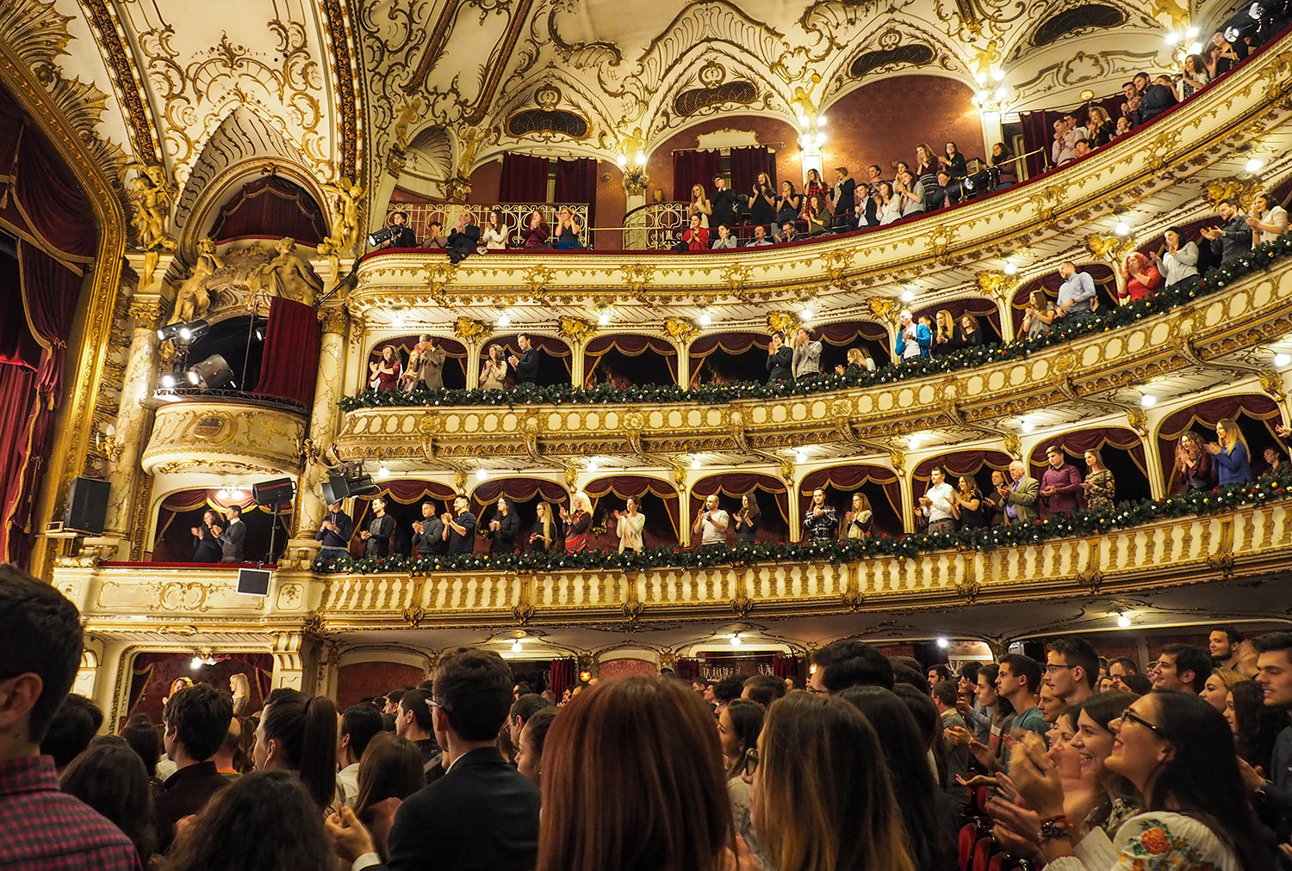
Найвидатніші опери

Slide 2
Опера «Аїда»
«Аїда» — опера Джузеппе Верді в чотирьох діях на італійське лібрето Антоніо Гісланцоні. Вперше її було поставлено в Оперному театрі «Хедівіал» у Каїрі 24 грудня 1871 року. Сюжет «Аїди» розгортається в Стародавньому Єгипті й обертається навколо любовного трикутника між ефіопською принцесою Аїдою, єгипетським генералом Радамесом і донькою фараона Амнеріс. Опера відома своїм грандіозним масштабом, вишуканими костюмами та декораціями, а також потужною та емоційною музикою. Деякі з найвідоміших арій з Аїди включають «Celeste Aida» та «O patria mia».

Slide 3
Опера «Кармен»
Опис
"Кармен" - одна з найвідоміших опер у світі. Вона була написана французьким композитором Жоржем Бізе в 1875 і заснована на романі Прспера Меріме. Опера розповідає про любовний трикутник між сержантом Дон Хосе, фабриканткою Кармен та трубадуром Ескамільйо.
Музика
Музика Бізе написана в стилі опера-комік, але водночас містить безліч емоційних і драматичних моментів. Найвідомішими аріями з "Кармен" є "Habanera", "Seguidilla", "La fleur que tu m'avais jetée" і "Toreador Song".

Slide 4
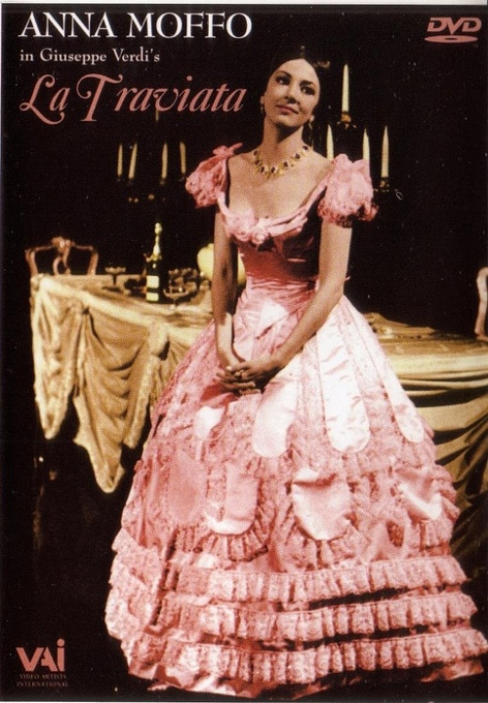
Опера «Травіата»
«Травіата» — опера Джузеппе Верді у трьох діях. Він заснований на романі «La Dame aux Camélias» Олександра Дюма. Опера розповідає про приречене кохання паризької куртизанки Віолетти Валері та молодого дворянина Альфредо Жермона.
Дія I: Віолетта влаштовує пишну вечірку у своєму паризькому салоні. Альфредо зізнається Віолетті в коханні, і вони разом йдуть.Дія II: батько Альфредо переконує Віолетту покинути Альфредо заради репутації його родини. Віолетта погоджується і розлучається з Альфредо, який розбитим горем прагне помститися.Дія III: Віолетта помирає від марнотратства, але її відвідує Альфредо, який дізнався правду про її жертву. Вони примиряються, і Віолетта помирає на руках у Альфредо.

Slide 5
Опера "Дон Жуан
«Опера «Дон Жуан» - це один із найвідоміших творів Вольфганга Амадея Моцарта. Вона була вперше поставлена ​​у 1787 році і з того часу стала справжньою класикою жанру. Ця опера є драматичною комедією, заснованою на легенді про Дон Жуана, легендарного іспанського донжуана.
Опера складається з двох актів і містить безліч відомих арій і дуетів, таких як "Là ci darem la mano", "Madamina, il catalogo è questo", "Fin ch'han dal vino", "Batti, batti o bel Masetto" та інші.
Опера була створена в традиціях італійської опери, проте Моцарт вніс до неї деякі нововведення, такі як використання великого оркестру та різноманітних музичних форм.

Slide 6
Опера «Набукко»
"Набукко" - це італійська опера, написана Джузеппе Верді в 1841 році. Вона розповідає історію Вавилонського царя Навуходоносора II та його падіння, а також звільнення єврейських заручників. Опера була популярна свого часу і вважається однією з найвідоміших опер Верді.

Slide 7
Дякую за увагу!

